Slide 1
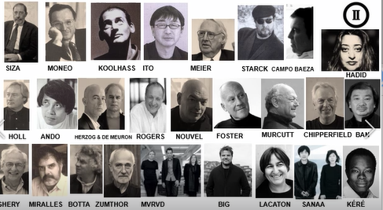
ALGUNOS TIPS PARA DESARROLLAR LA 3° PARTE DEL TP N°3
LA ARQUITECTURA
EN LA
POS
MODERNIDAD

Slide 2
F - Utilizar la misma hipótesis o interrogante elaborada para la parte de Ciudad, si permite analizar comparativamente las tres obras seleccionadas, o formular una nueva hipótesis o interrogante tomando como eje una o más de las mismas problemáticas:
1. La respuesta a problemáticas regionales, sectoriales o sociales.
2. La contribución a la mejora del espacio urbano (público o privado).
3. La valorización de las preexistencias y del patrimonio.
4. La minimización del impacto ambiental.
5. La respuesta a los paradigmas contemporáneos.
G - Para poner a prueba la hipótesis o responder el interrogante, realizar un análisis gráfico-conceptual de las tres obras, considerando el contexto contemporáneo de las mismas en tanto:
La industria, las nuevas tecnologías y los modos de producción
Las ideologías sociopolíticas y las economías de mercado actuales
La tecnología digital y los medios de comunicación
Las expresiones artísticas contemporáneas.
Dicho análisis se efectuará teniendo en cuenta la postura de cada autor respecto de qué entiende que debe ser la arquitectura dentro de ese contexto, en las siguientes relaciones:
Obra – entorno: la inserción urbana y su aporte (o no) al espacio urbano.
Espacio – función: la respuesta a los requerimientos del programa y del comitente.
Tecnología – expresión: los recursos técnicos y constructivos como posibilitantes y cualificantes del espacio arquitectónico.

Slide 3
F - Utilizar la misma hipótesis o interrogante elaborada para la parte de Ciudad, si permite analizar comparativamente las tres obras seleccionadas, o formular una nueva hipótesis o interrogante tomando como eje una o más de las mismas problemáticas:
1. La respuesta a problemáticas regionales, sectoriales o sociales.
2. La contribución a la mejora del espacio urbano (público o privado).
3. La valorización de las preexistencias y del patrimonio.
4. La minimización del impacto ambiental.
5. La respuesta a los paradigmas contemporáneos.
G - Para poner a prueba la hipótesis o responder el interrogante, realizar un análisis gráfico-conceptual de las tres obras, considerando el contexto contemporáneo de las mismas en tanto:
La industria, las nuevas tecnologías y los modos de producción
Las ideologías sociopolíticas y las economías de mercado actuales
La tecnología digital y los medios de comunicación
Las expresiones artísticas contemporáneas.
Dicho análisis se efectuará teniendo en cuenta la postura de cada autor respecto de qué entiende que debe ser la arquitectura dentro de ese contexto, en las siguientes relaciones:
Obra – entorno: la inserción urbana y su aporte (o no) al espacio urbano.
Espacio – función: la respuesta a los requerimientos del programa y del comitente.
Tecnología – expresión: los recursos técnicos y constructivos como posibilitantes y cualificantes del espacio arquitectónico.

Slide 4
La arquitectura/ciudad
y su contribución
a
ciertas
problemáticas

Slide 5
La contribución a la mejora del espacio urbano
La respuesta a problemáticas regionales/sociales/sectoriales
La valorización de las preexistencias y el patrimonio
La minimización del impacto ambiental
La ciudad de la globalización y los paradigmas de la posmodernidad

Slide 6
La ciudad de la globalización y los paradigmas de la posmodernidad
La respuesta a problemáticas regionales/sociales/sectoriales
La contribución a la mejora del espacio urbano
La valorización de las preexistencias y el patrimonio
La minimización del impacto ambiental

Slide 7
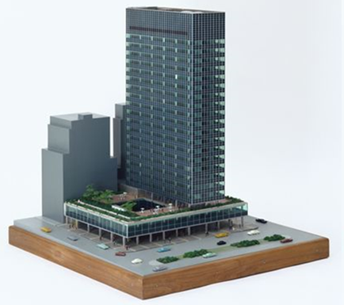
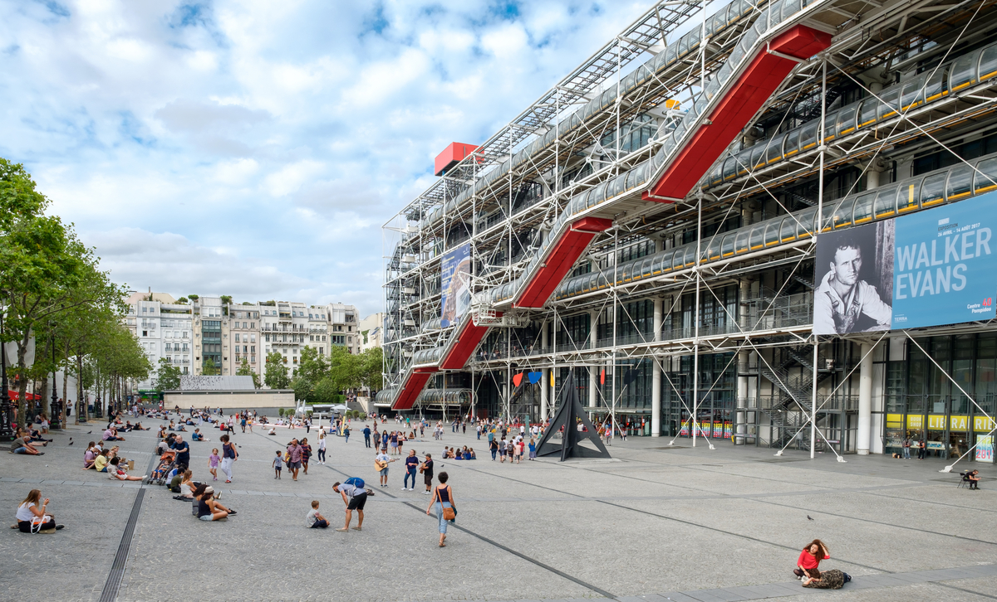
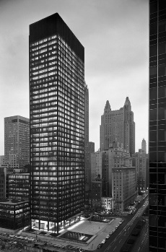
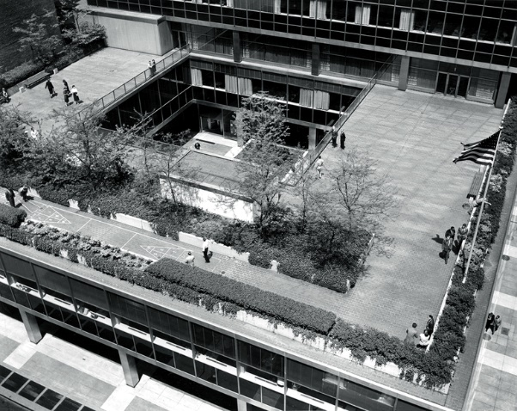

Slide 8
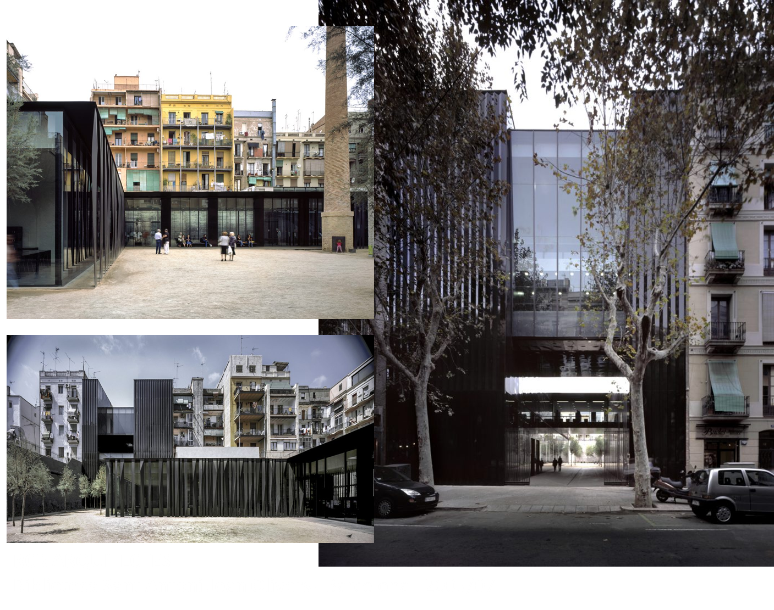

Slide 9
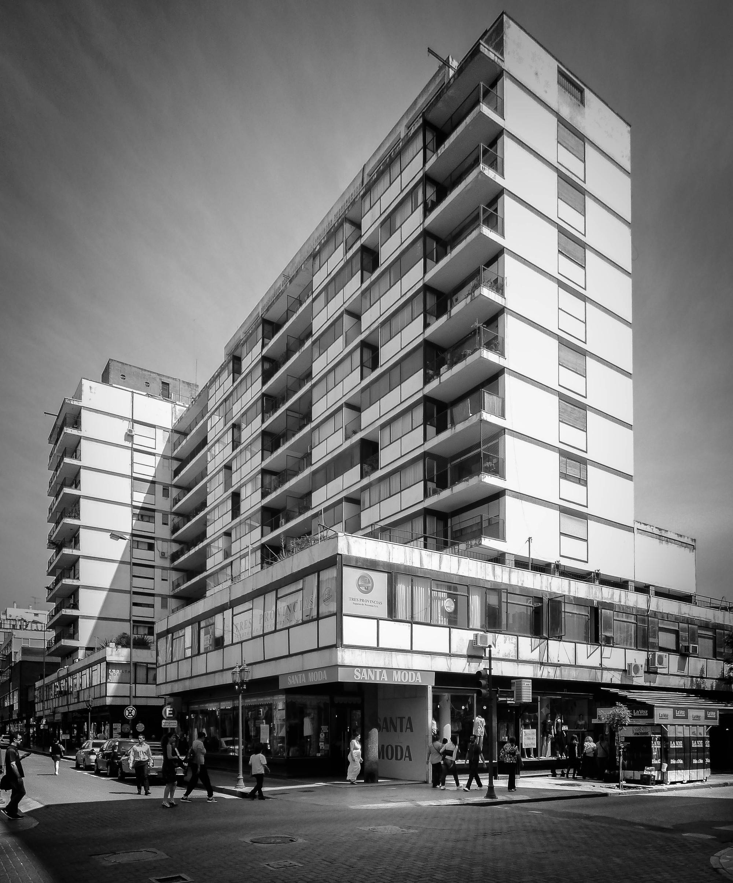
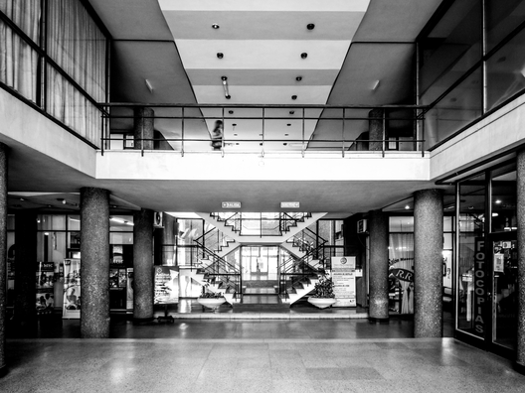
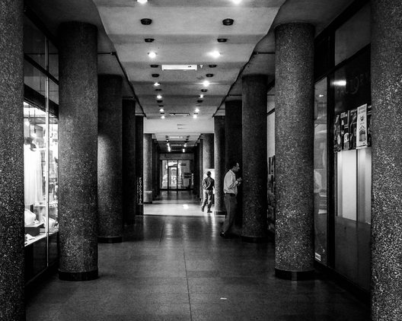
Galería AMES – Ävila Guevara, Moyano y Zarazaga – Cba - 1959

Slide 10
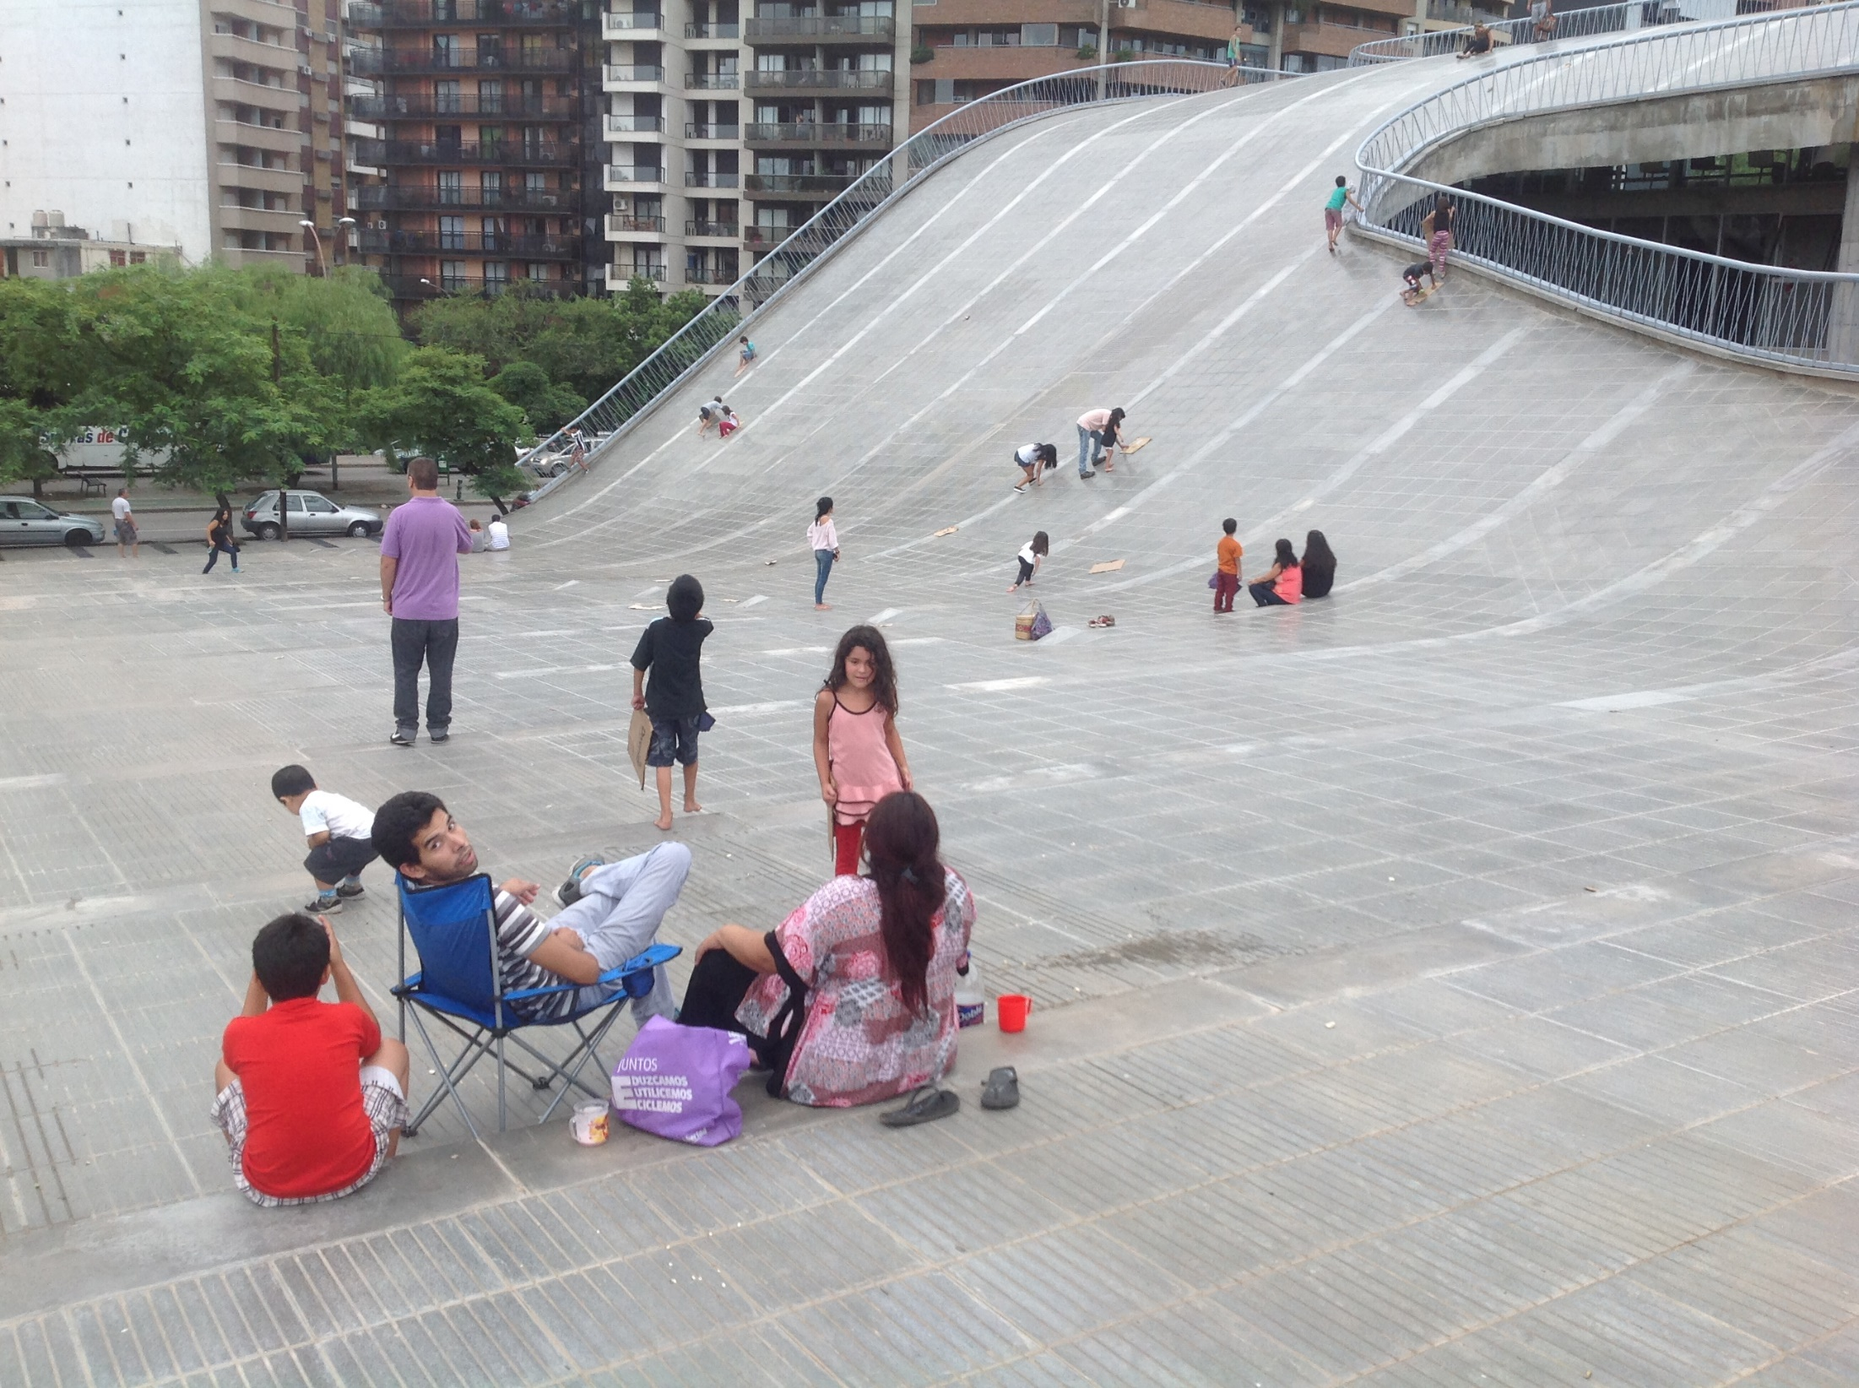

Slide 11
La respuesta a problemática
Regionales / sociales / sectoriales
TP N°3
La contribución a la mejora del espacio urbano
La respuesta a problemáticas regionales/sociales/sectoriales
La valorización de las preexistencias y el patrimonio
La minimización del impacto ambiental
La ciudad de la globalización y los paradigmas de la posmodernidad

Slide 12
La contribución a la mejora del espacio urbano
La respuesta a problemática
Regionales / sociales / sectoriales
La minimización del impacto ambiental
TP N°3
ARQUITECTURA
CONTEMPORÁNEA
La respuesta a problemáticas regionales/sociales/sectoriales
La ciudad de la globalización y los paradigmas de la posmodernidad
La valorización de las preexistencias y el patrimonio

Slide 13
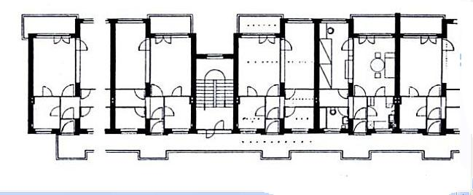
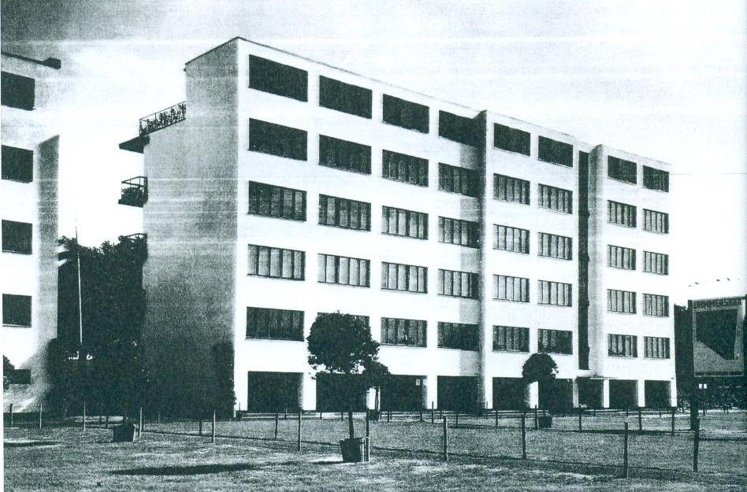
EL MOVIMIENTO MODERNO
Y LA VIVIENDA COLECTIVA

Slide 14
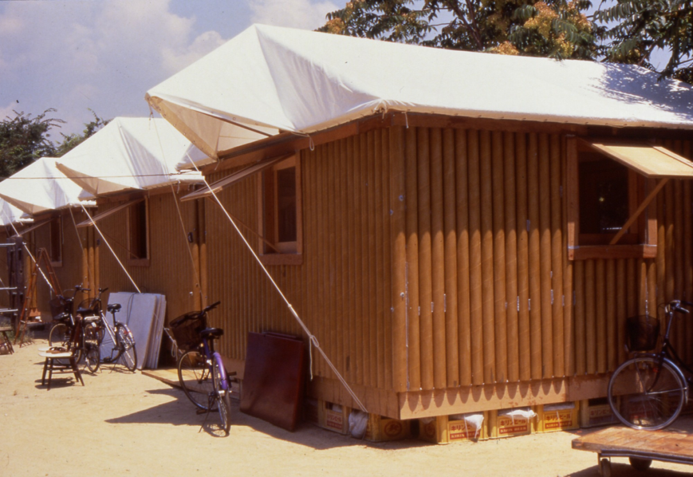
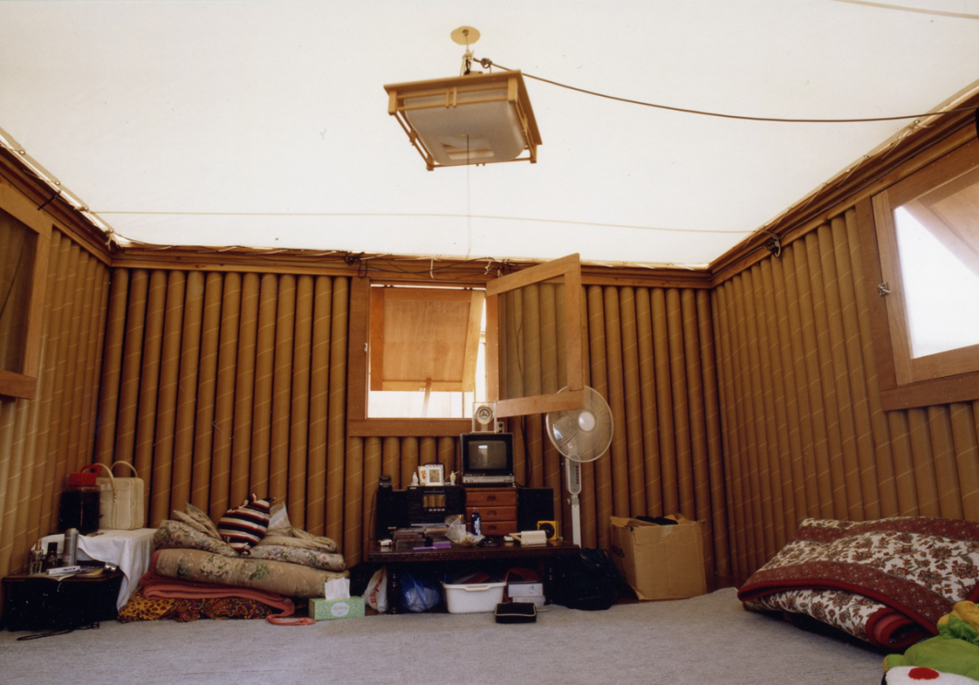
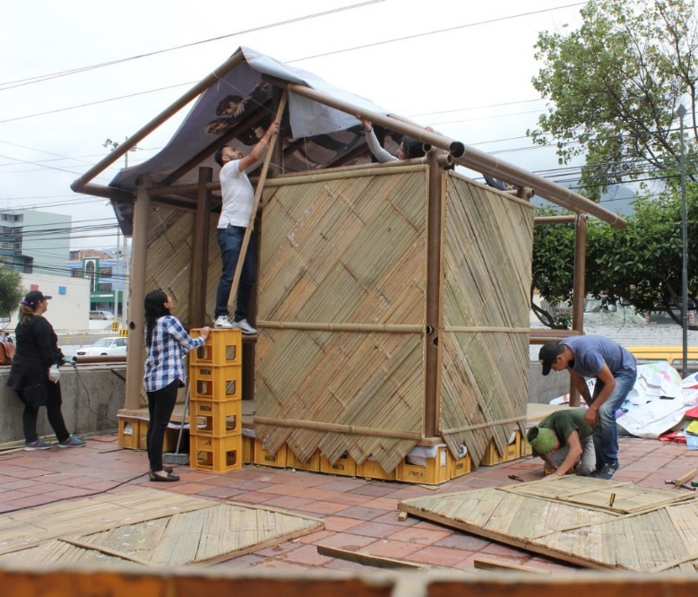
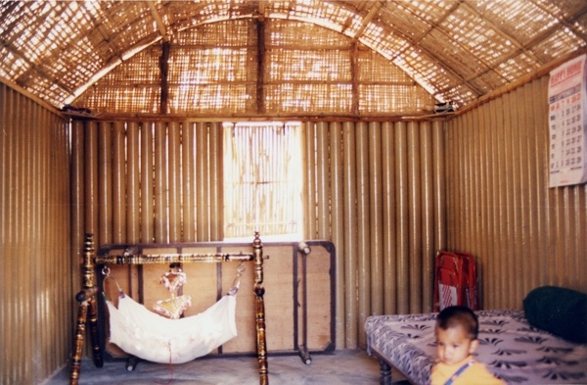
SHIGERU BAN - Casas de Troncos de Papel - Kobe, Japón
Nepal - 2001
Ecuador - 2016

Slide 15
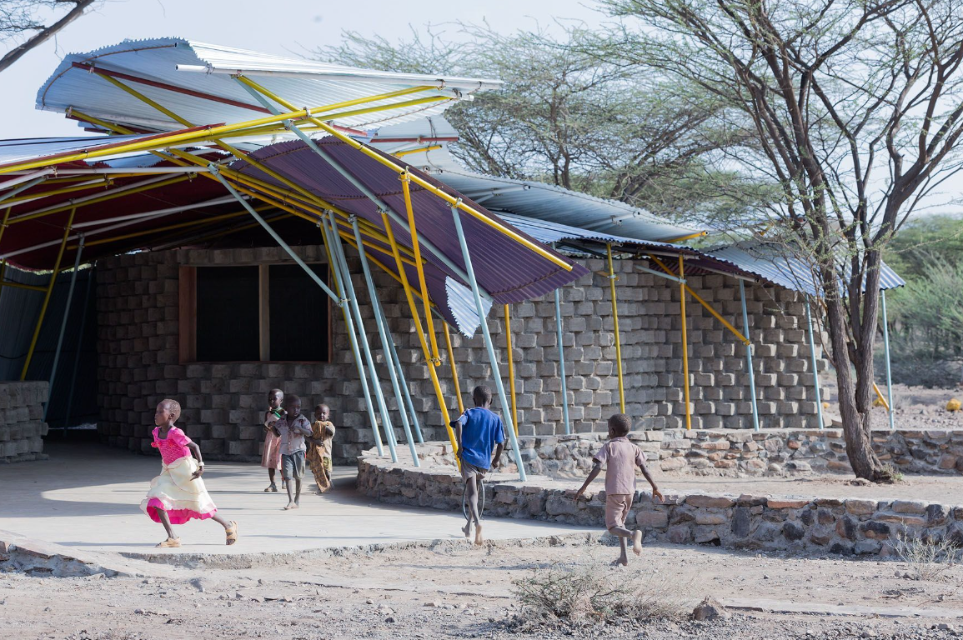
Selgas Cano
Centro de vacunación Konokono
Kenya - 2014

Slide 16
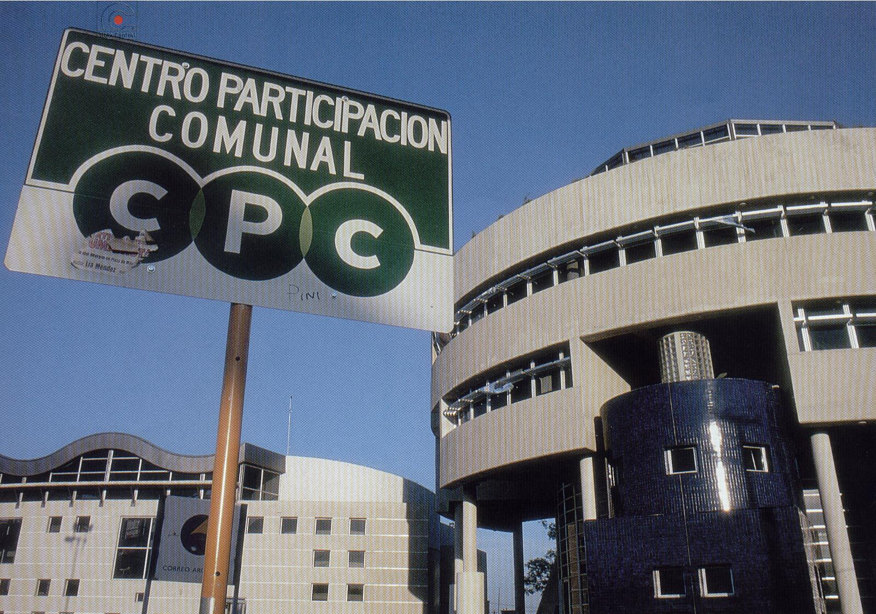
Miguel Angel Roca
Centros de Participación Comunal -Córdoba

Slide 17
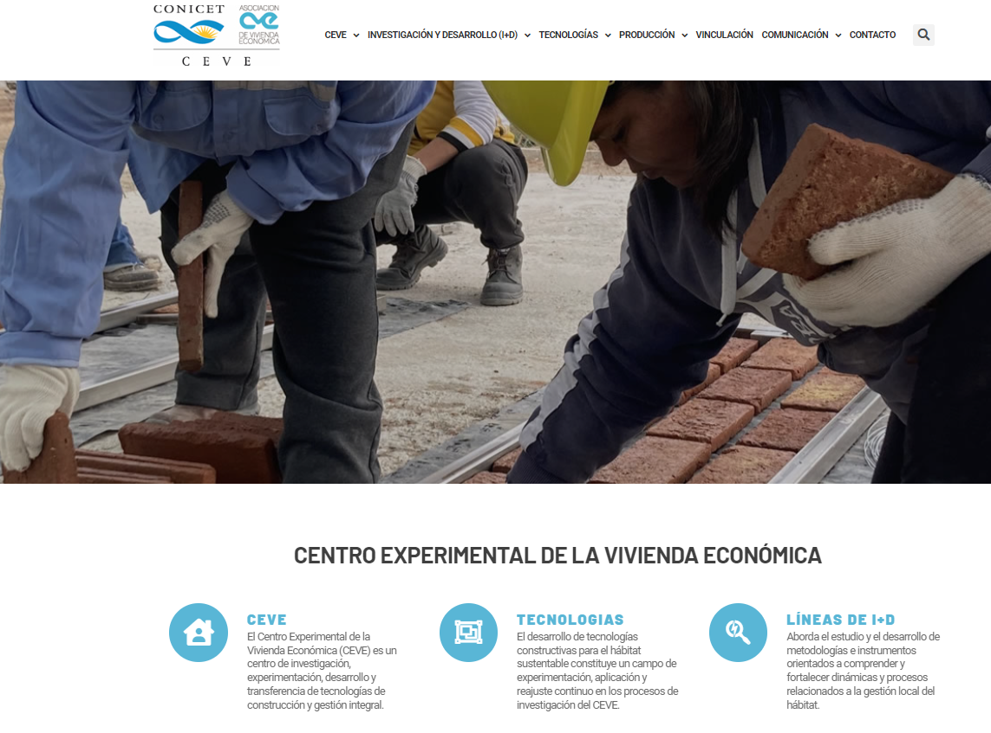
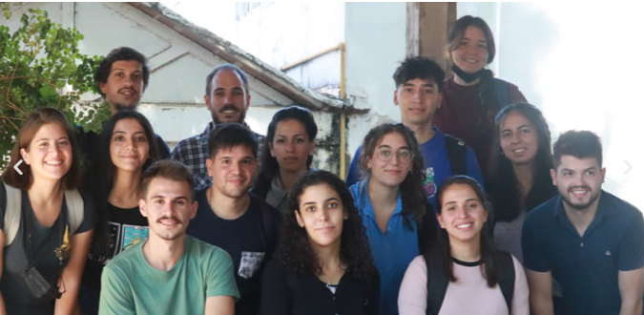
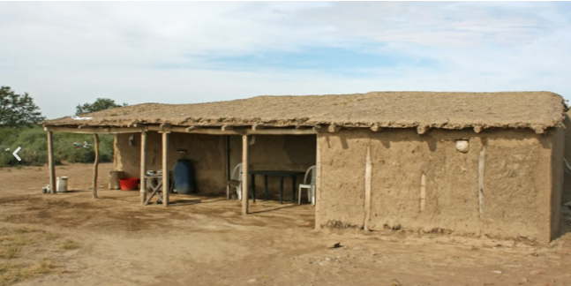
CEVE – Centro Experimental
de la Vivienda Económica - CONICET - AVE
Córdoba - Fundado en 1967 Arq. Berreta

Slide 18
La valorización de las preexistencias y el patrimonio
La contribución a la mejora del espacio urbano
La respuesta a problemáticas regionales/sociales/sectoriales
La valorización de las preexistencias y el patrimonio
La minimización del impacto ambiental
La ciudad de la globalización y los paradigmas de la posmodernidad

Slide 19
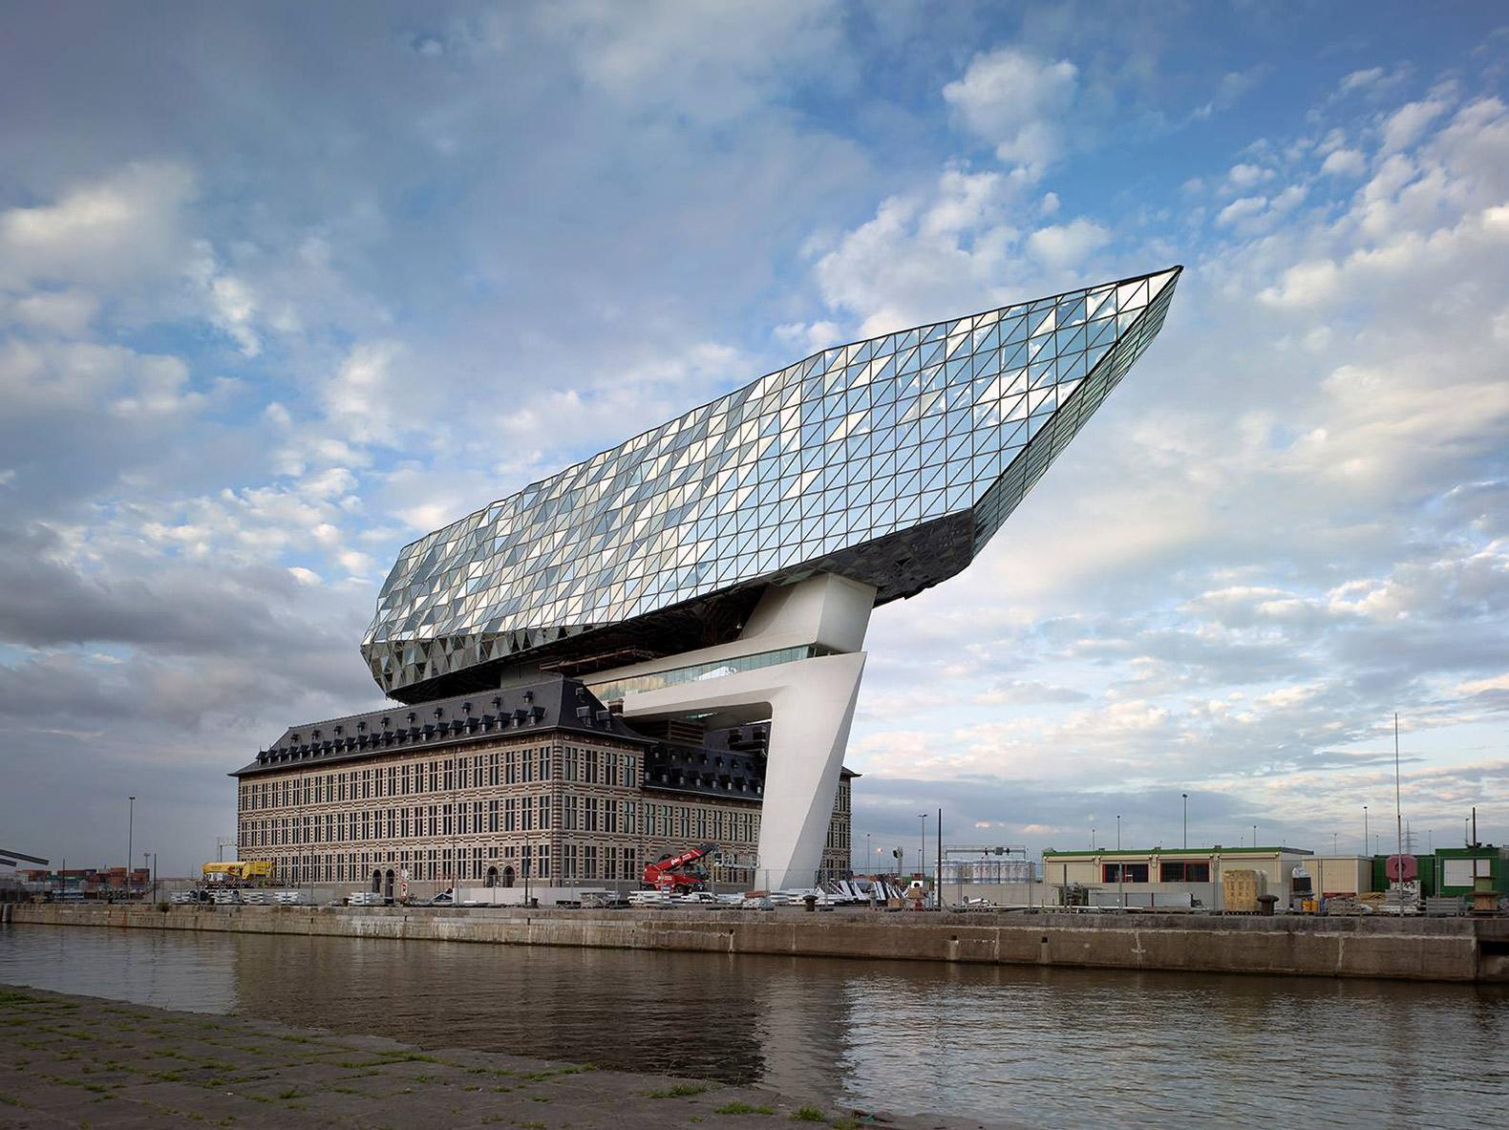
Zaha Hadid
Portuaria
Amberes, Países Bajos 2016

Slide 20
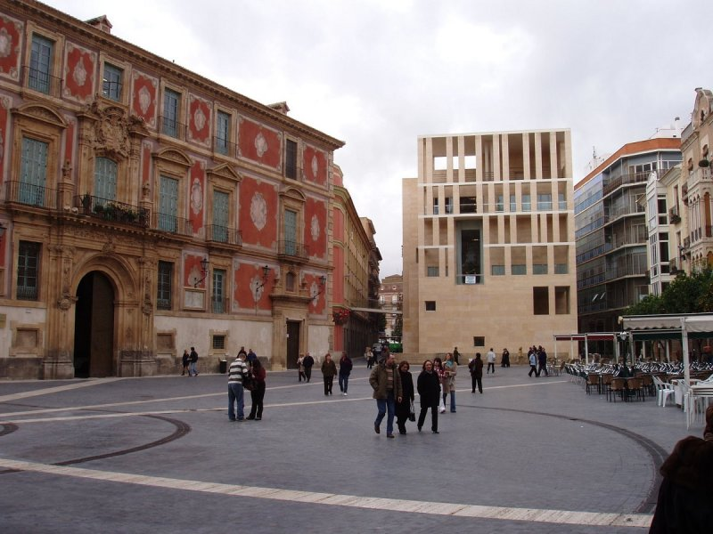
Rafael Moneo
Ampliación del Ayuntamiento de Murcia
Murcia, España 1991-1998
Notes:
AMPLIACIÓN DEL AYUNTAMIENTO DE MURCIA
MURCIA, ESPAÑA
1991-1998
El historiador del arte Antonio Bonet sugirió el nombre del arquitecto Rafael Moneo al Ayuntamiento de Murcia para resolver el complicado solar mediante el que iba a poder ampliarse la institución y hacer que la misma estuviese presente en el más notable espacio público de la ciudad, la plaza del Cardenal Belluga. Recientes todavía los excesos del posmodernismo de los años 80, el edificio de la plaza del Cardenal Belluga era una buena ocasión para comprobar que la discusión acerca de las preesistenze ambientali no había llegado a conclusiones definitivas con respecto a cómo construir en la ciudad histórica. Que cuando se trata de actuar en la ciudad histórica no hay norma a la que servir ni cánones estrictos que respetar. Como alternativa, el proyecto del Cardenal Belluga iba a reconocer lo singular, lo específico. Algo que lleva a decir que hay que escuchar lo que sugiere el lugar y atender a nuestro instinto arquitectónico para poder transformar lo que son nebulosos deseos formales en edificios concretos, haciendo uso del conocimiento disciplinar. En la plaza del Cardenal Belluga se encuentran la fachada monumental de la Catedral que proyectó el arquitecto Jaime Bort en 1754, el Palacio del Cardenal Belluga, en el que intervino el arquitecto Baltasar Canestro entre 1765 y 1768, y toda una serie de viviendas construidas por la burguesía local a principios del siglo XX. El solar sobre el que actuar, resultado de un derribo entre las calles Frenería y San Patricio, debía llenar este vacío ayudando a que la plaza recuperase su condición de tal. Y así, una vez reconocida la importancia de las alineaciones y establecido un orden de dimensiones que no produjese sobresalto en la plaza, la arquitectura del edificio se configura como una alternativa al gigantesco retablo barroco de la fachada de la Catedral. El Ayuntamiento iba a dar réplica al retablo catedralicio sin competir con los órdenes clásicos, desplegando en el plano vertical una estructura de pilastras que acepta el sistema horizontal de los forjados y establece la relación entre las mismas aleatoriamente, subrayando sus aristas verticales. A destacar cómo la piedra de la fachada contrasta con el basalto del pavimento de la plaza, que se definió modificando substancialmente su perfil, dibujando éste una superficie cóncava. La plaza así, como un conjunto de edificios singulares –la Catedral, el Palacio, el Ayuntamiento– que configuran un espacio que no pierde tensión en las viviendas burguesas de principio de siglo XX. El proyecto de Murcia pretende mostrar que el respeto a lo existente no es óbice para la arquitectura en libertad.

Slide 21
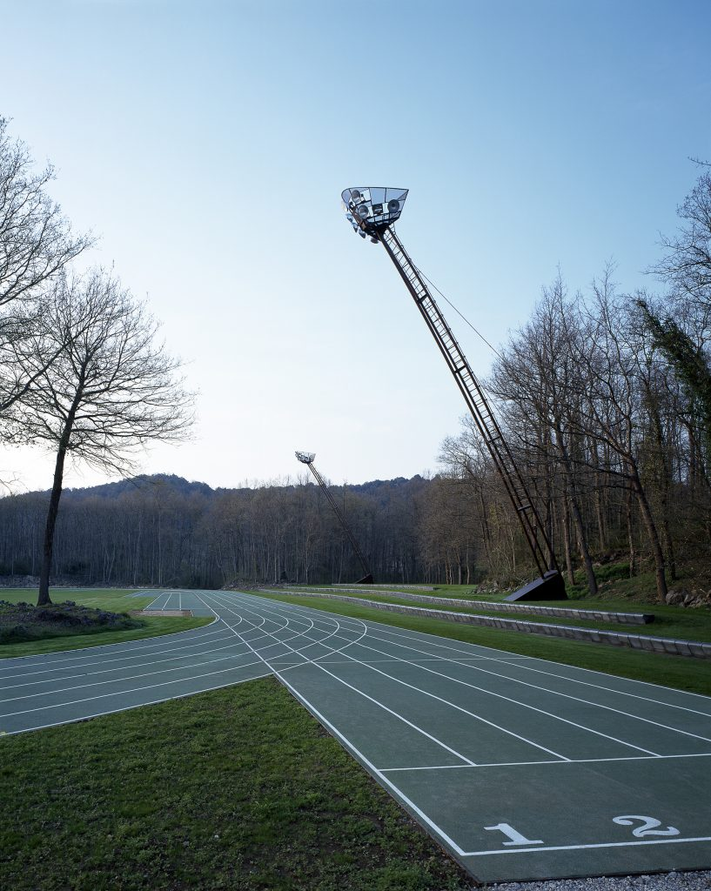
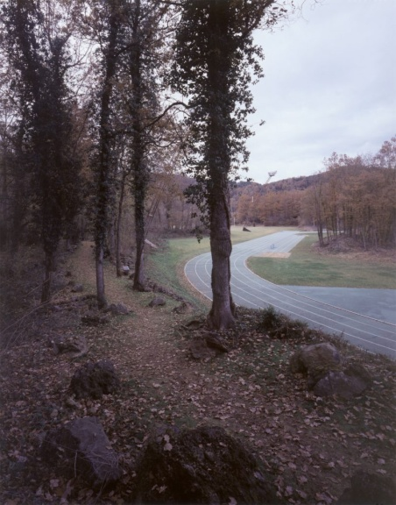
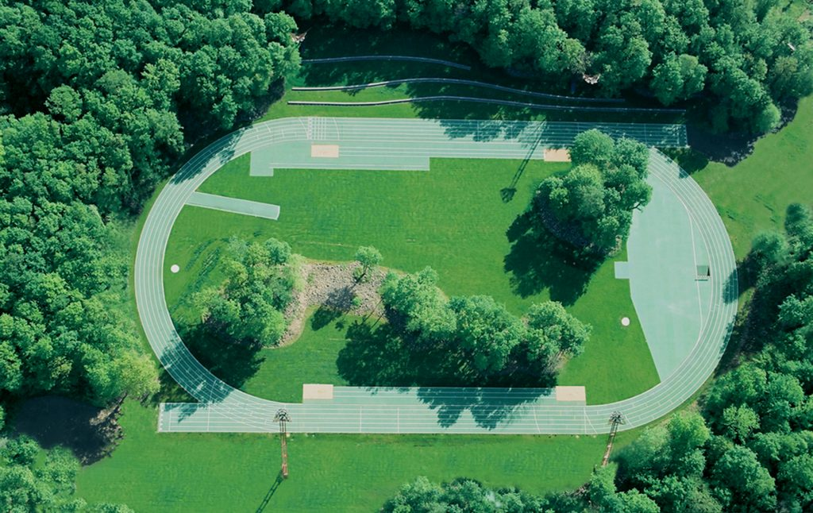
RCR ARQUITECTES
Estadio de atletismo Tossols Basil - Olot - 1999/00

Slide 22
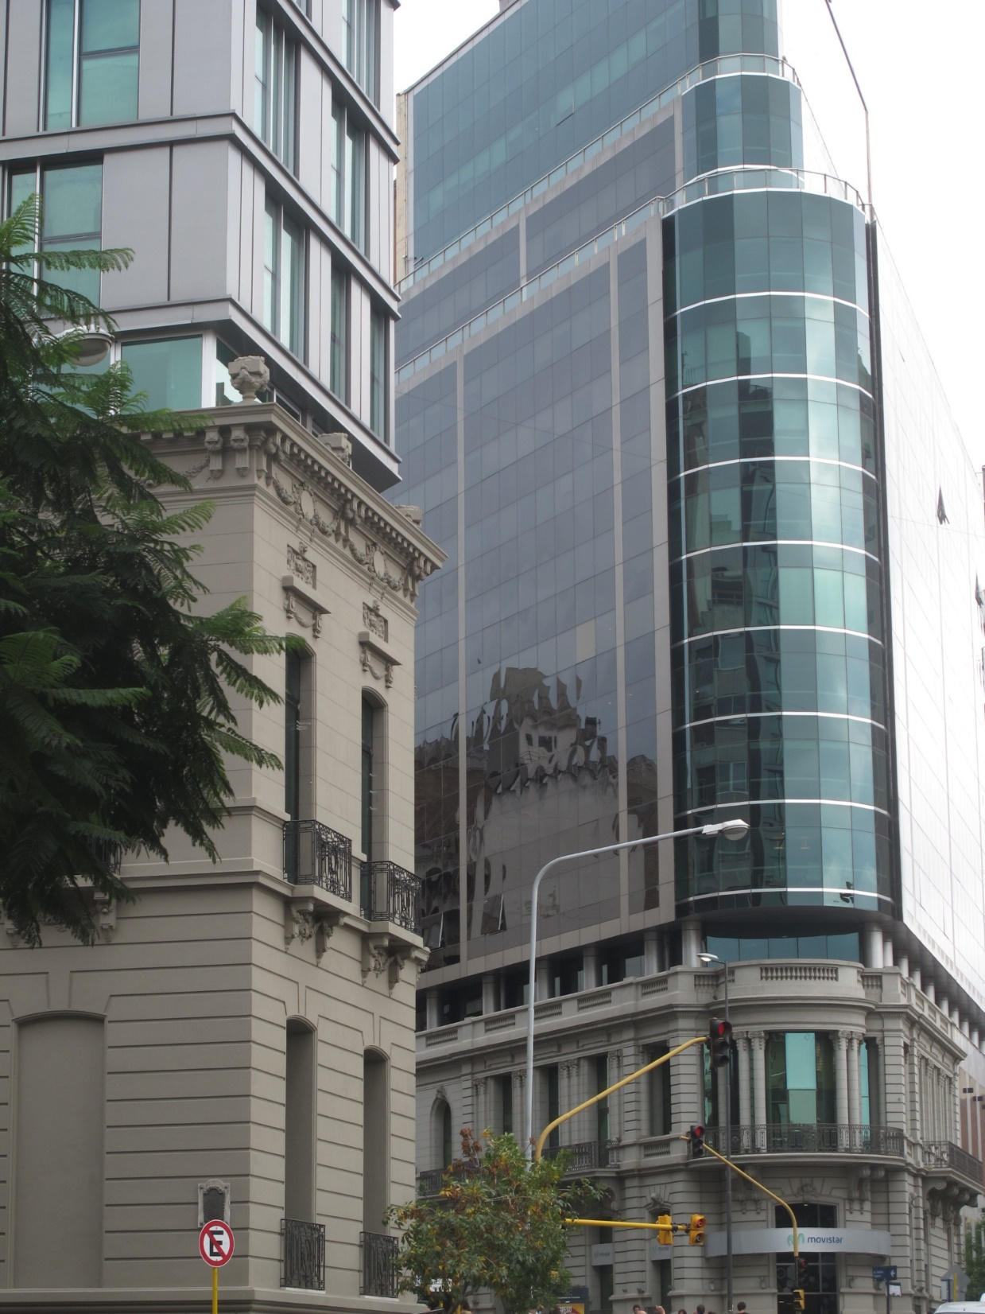

Slide 23
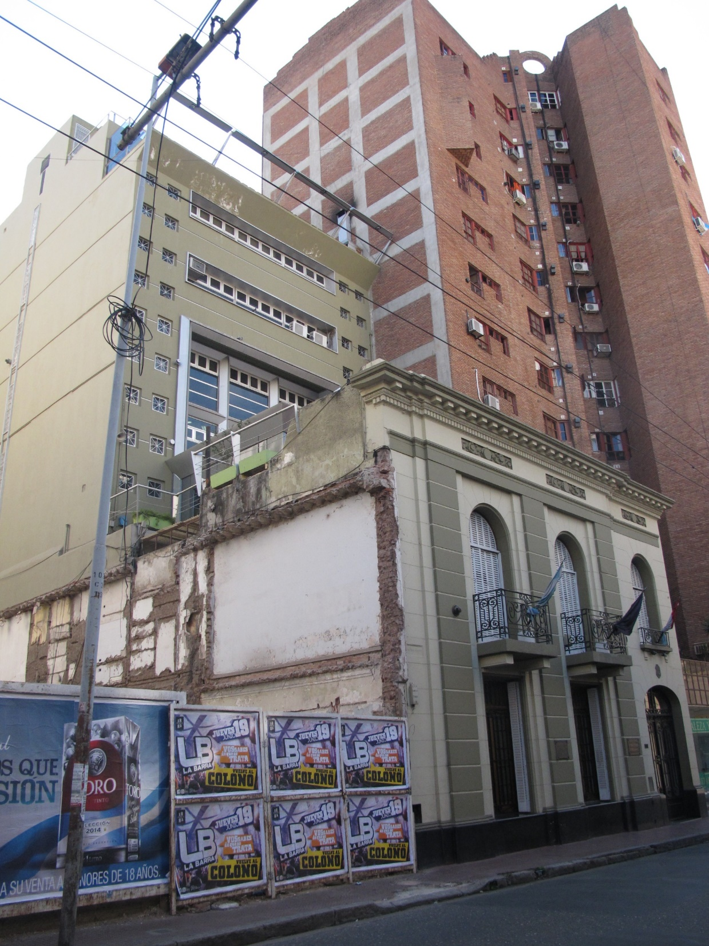

Slide 24
La contribución a la mejora del espacio urbano
La respuesta a problemáticas regionales/sociales/sectoriales
La valorización de las preexistencias y el patrimonio
La minimización del impacto ambiental
La ciudad de la globalización y los paradigmas de la posmodernidad

Slide 25
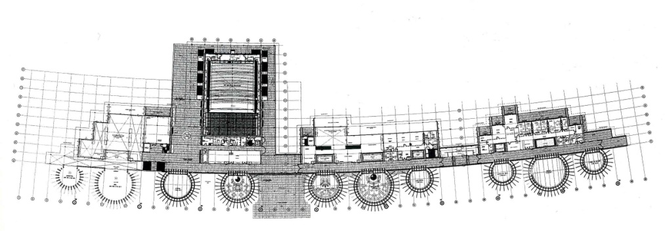
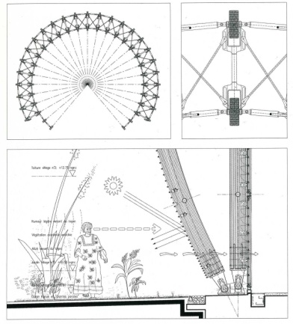
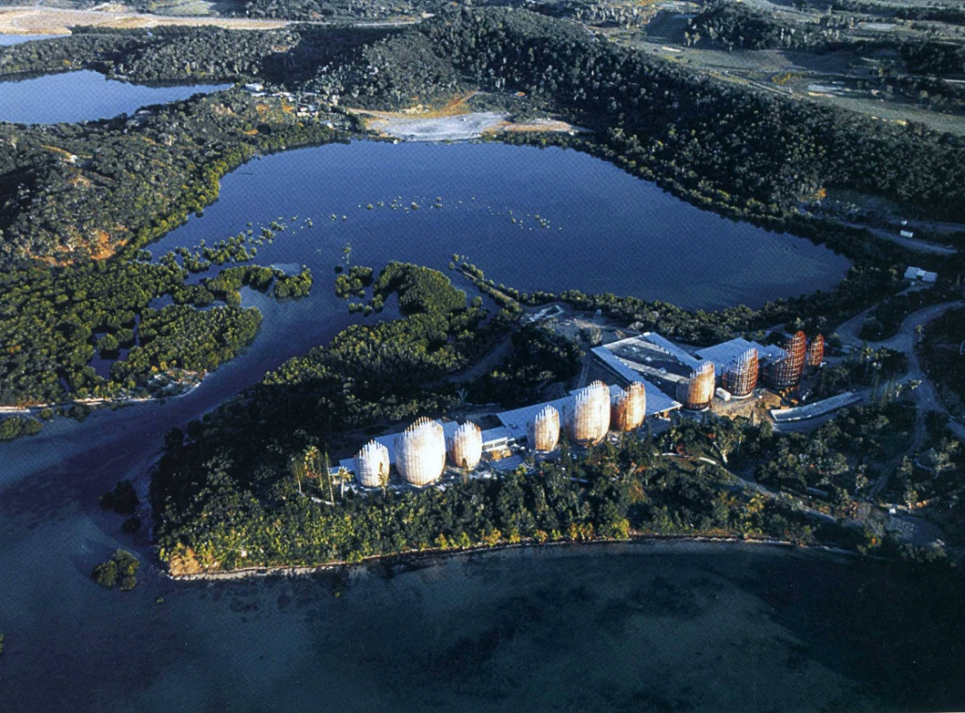
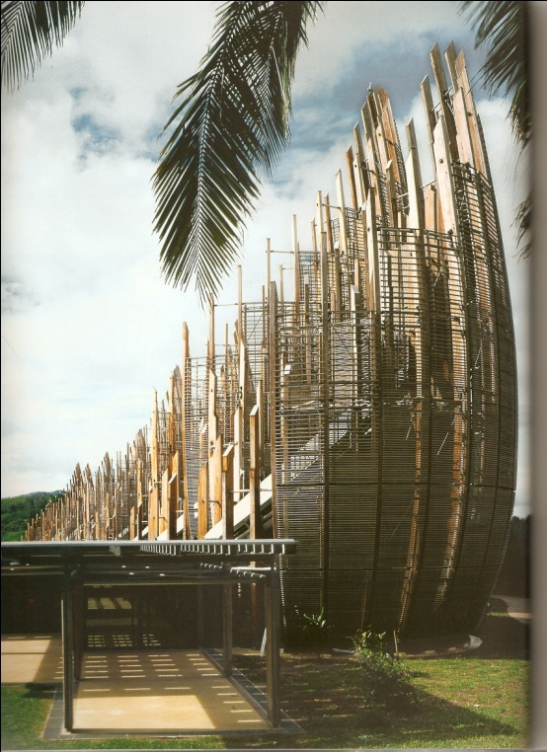
Renzo Piano - Centro Cultural Jean Marie Tjibadu / Nueva Caledonia / 1991-1992

Slide 26
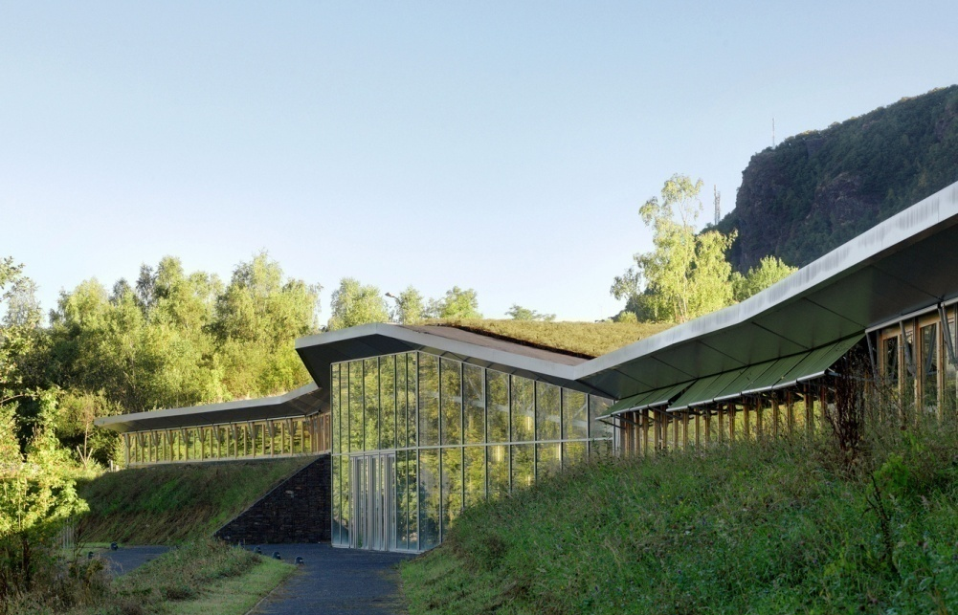
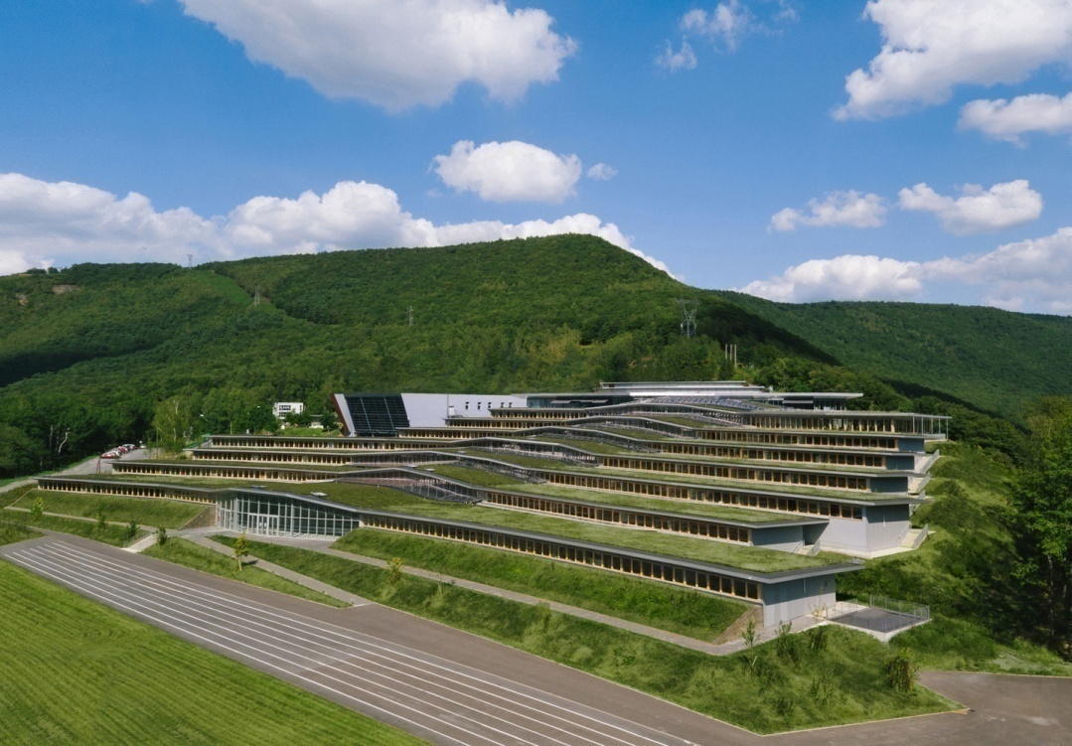
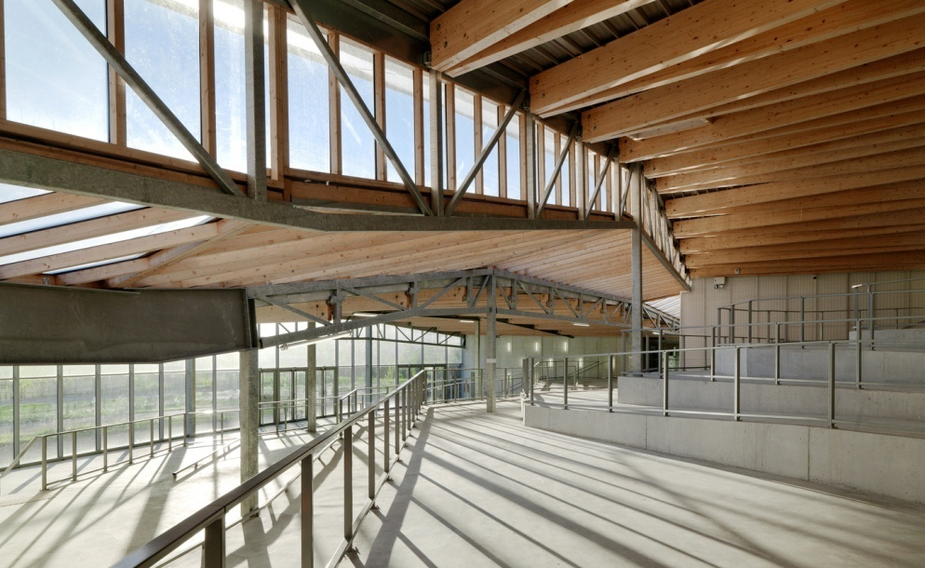
Duncan Lewis - Escuela Secundaria Jean Moulin

Slide 27
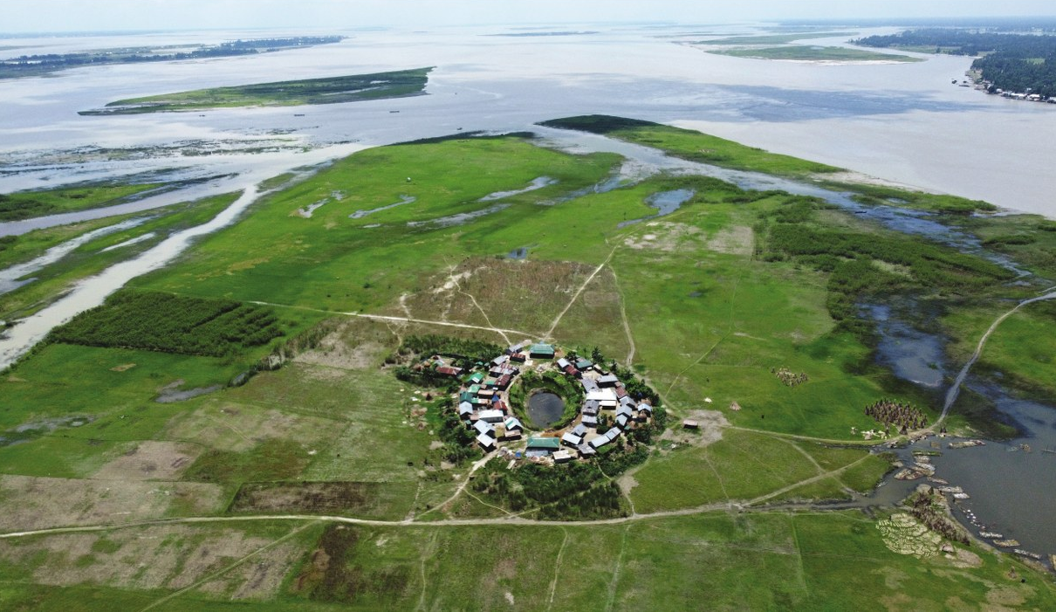
Kashef Chowdhury/Urbana
Aldea elevada - Bangladesh - 2005

Slide 28
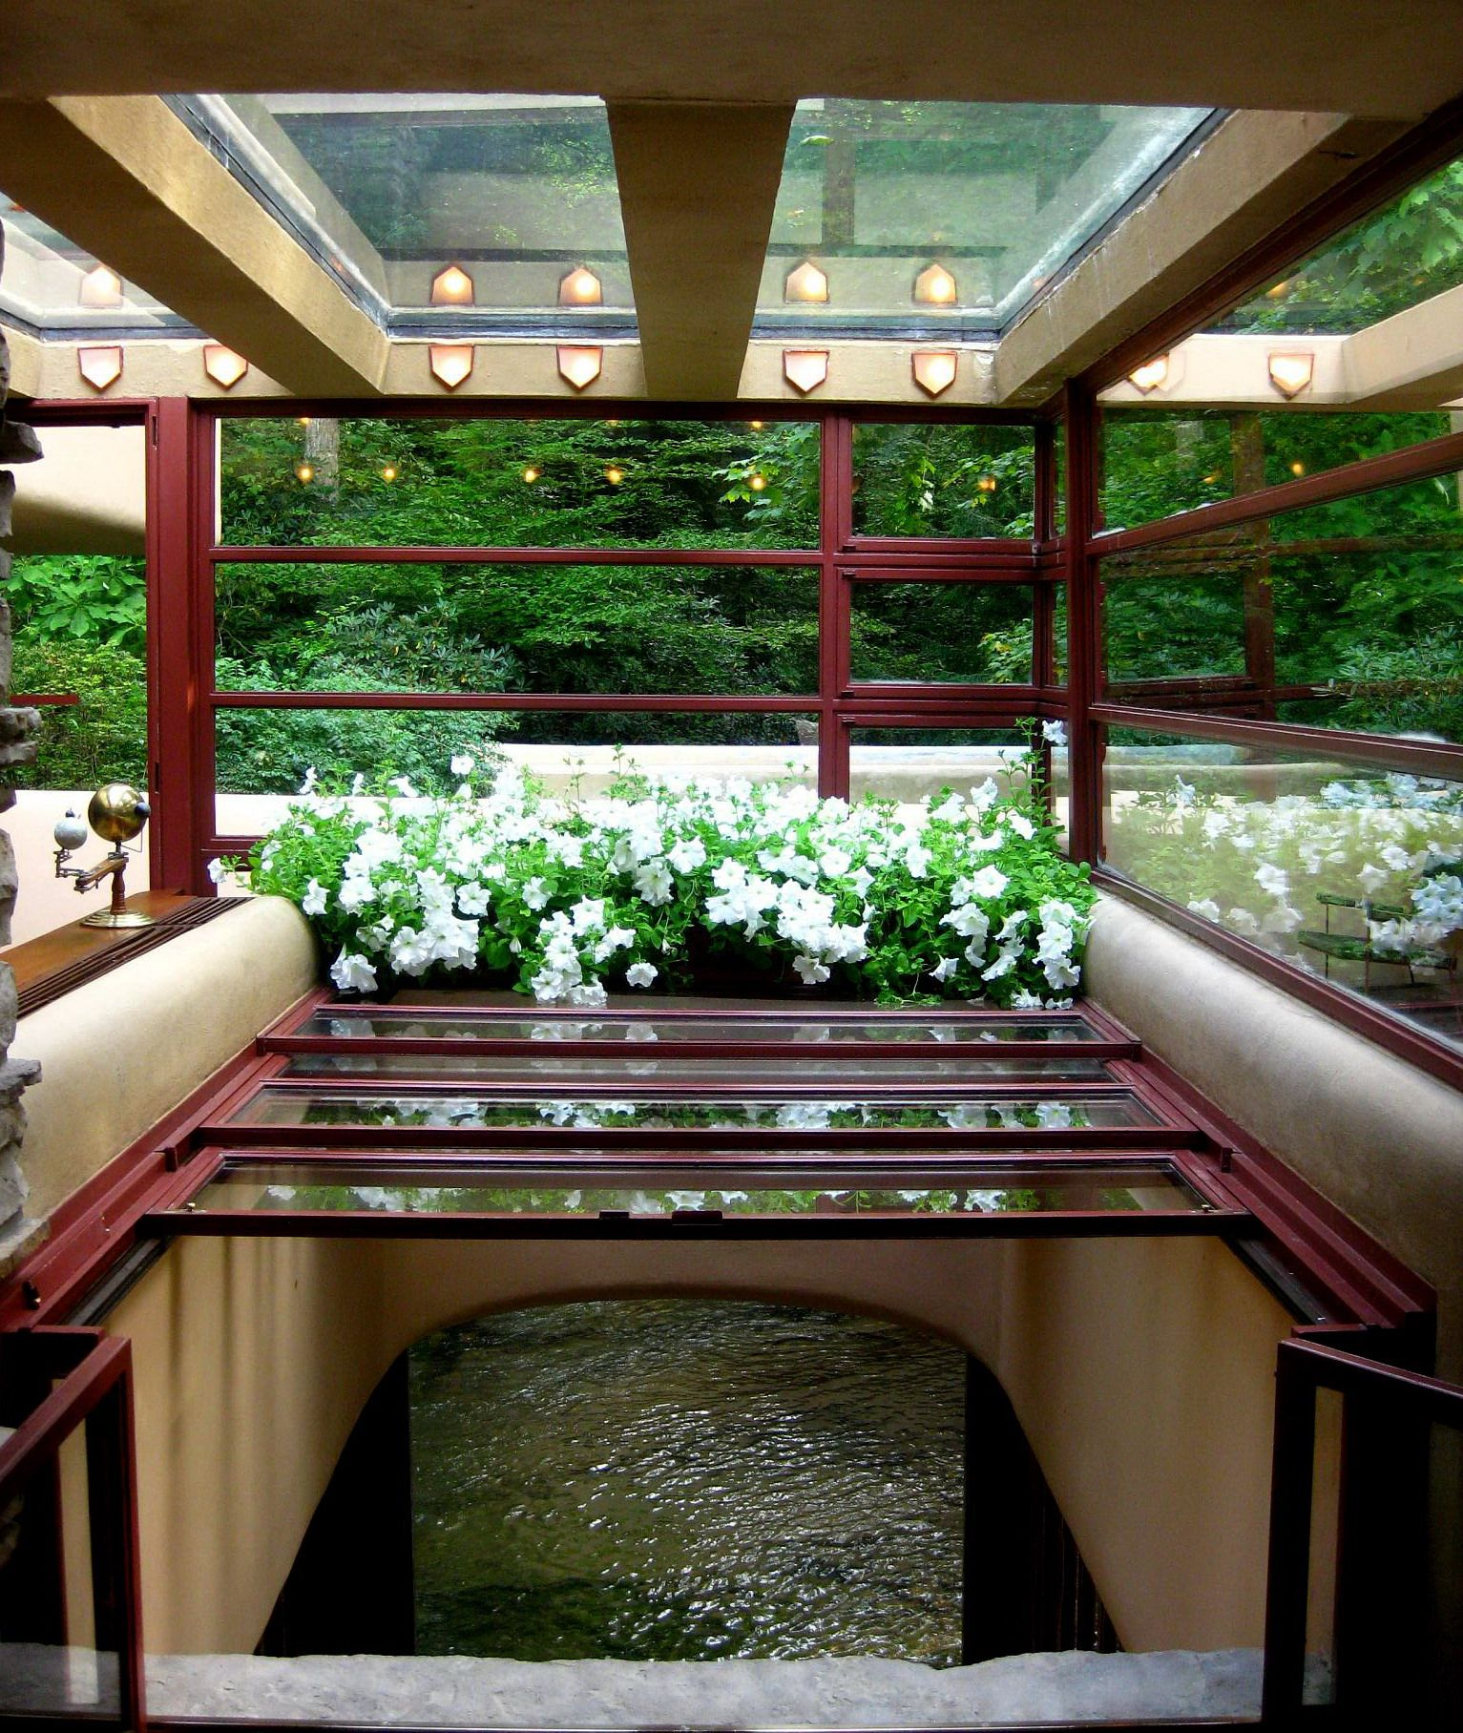
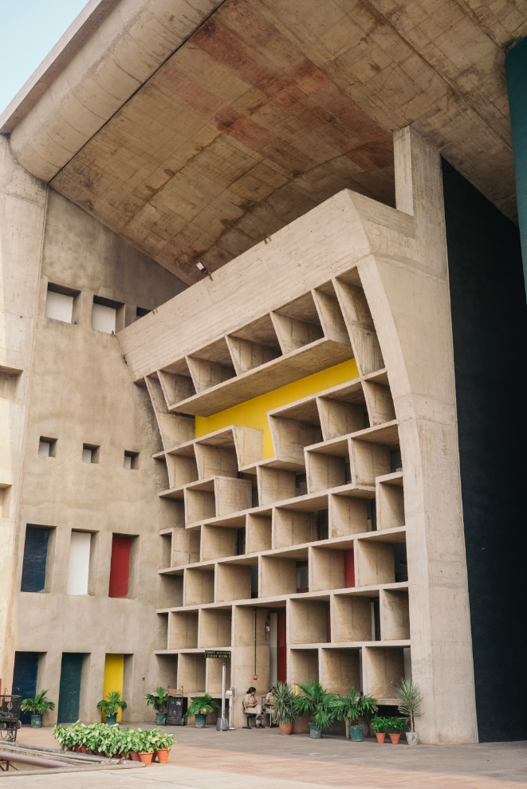

Slide 29
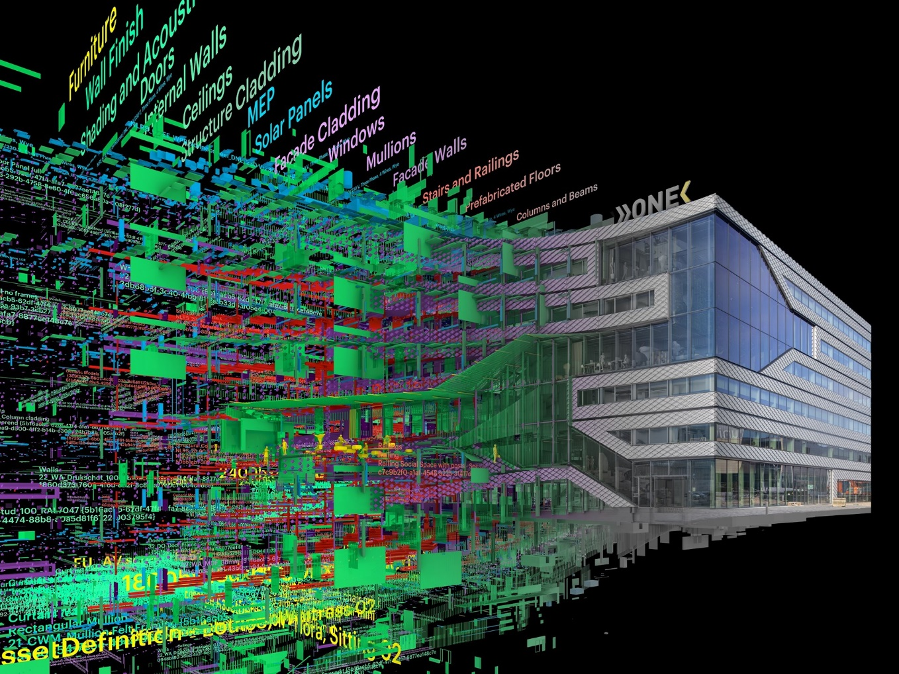
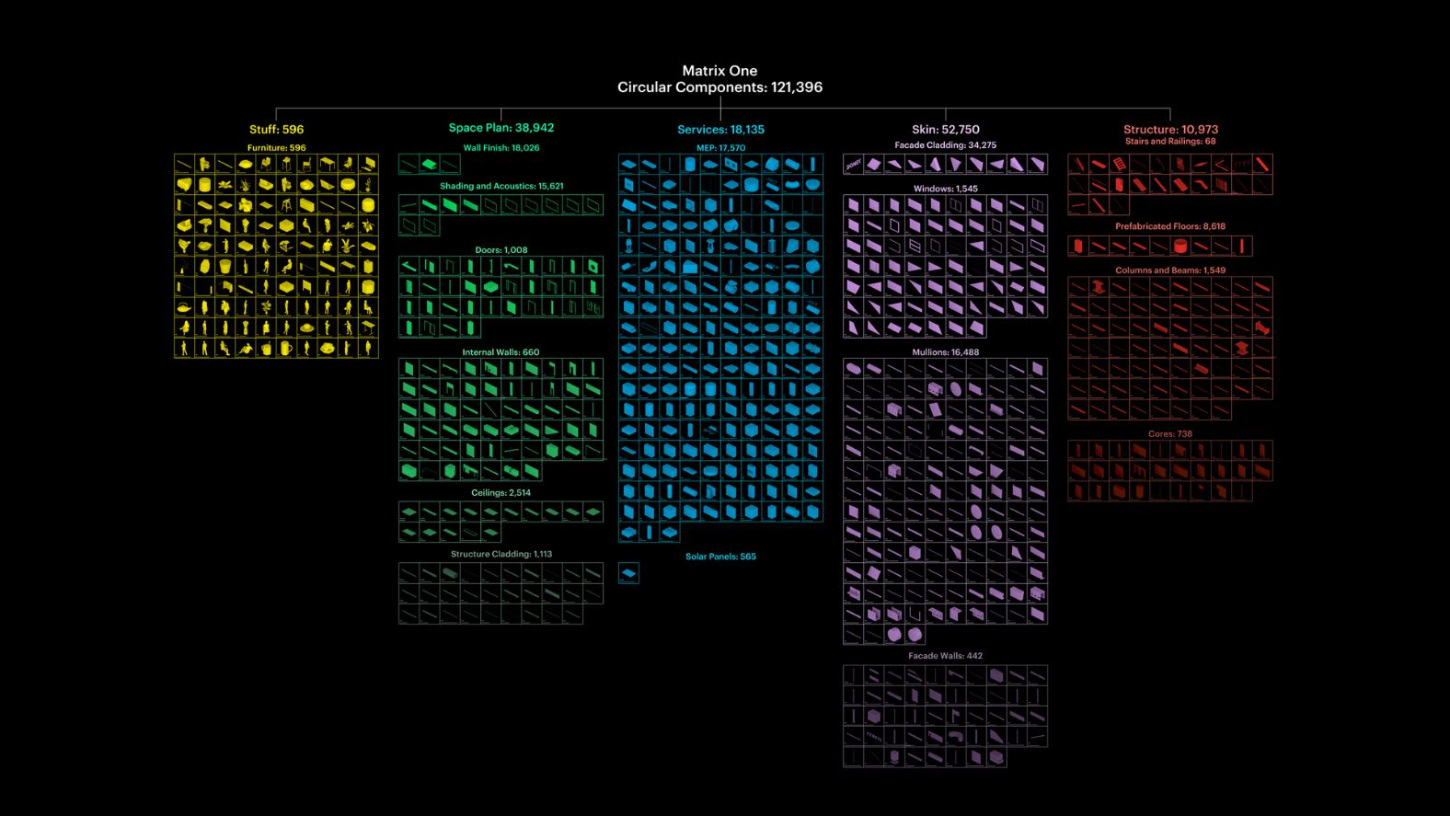
MVRDV
Matrix one
Amsterdam - 2023

Slide 30
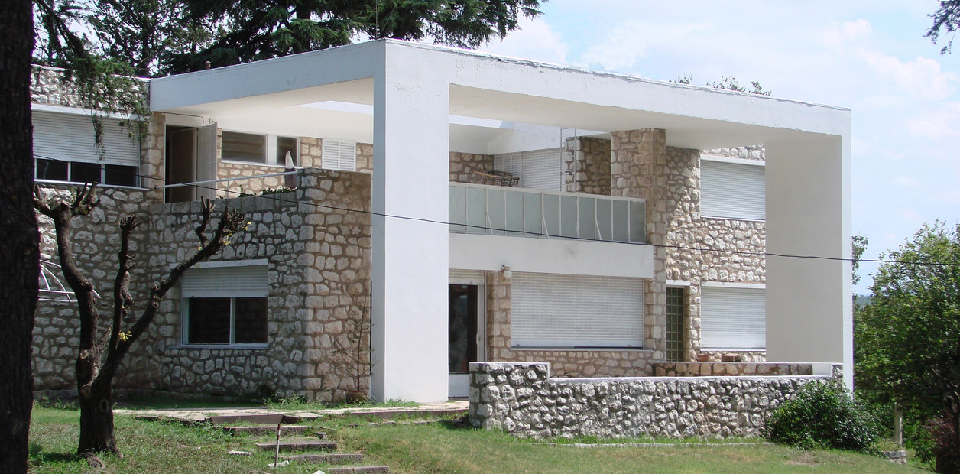
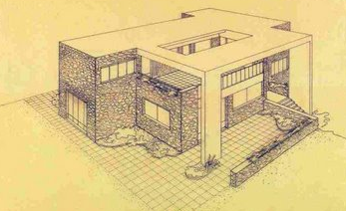
Vladimiro Acosta - Vivienda - La Falda, Córdoba 1938/40
Sistema Helios

Slide 31
TP N°3
La contribución a la mejora del espacio urbano
La minimización del impacto ambiental
La respuesta a problemáticas regionales/sociales/sectoriales
La valorización de las preexistencias y el patrimonio
La minimización del impacto ambiental
La ciudad de la globalización y los paradigmas de la posmodernidad

Slide 32
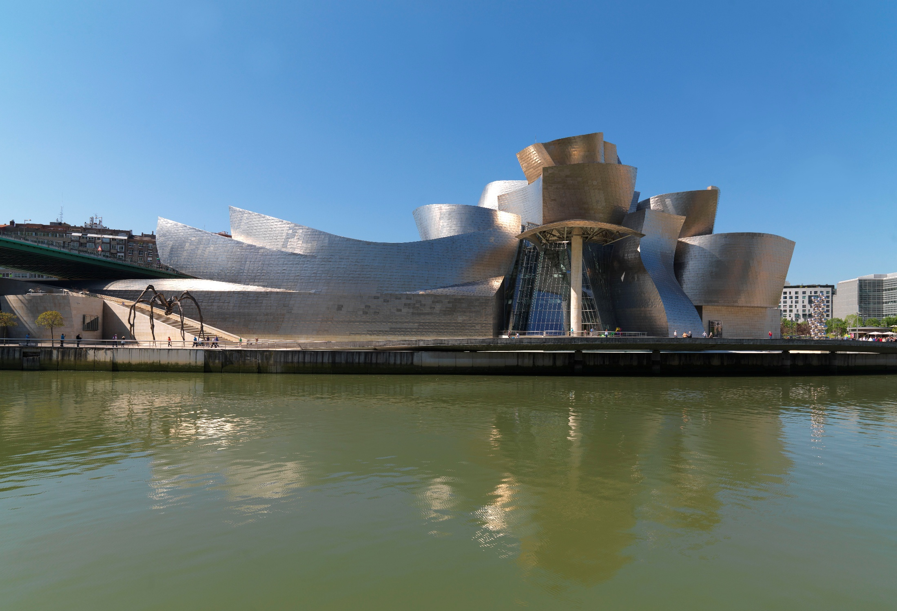

Slide 33
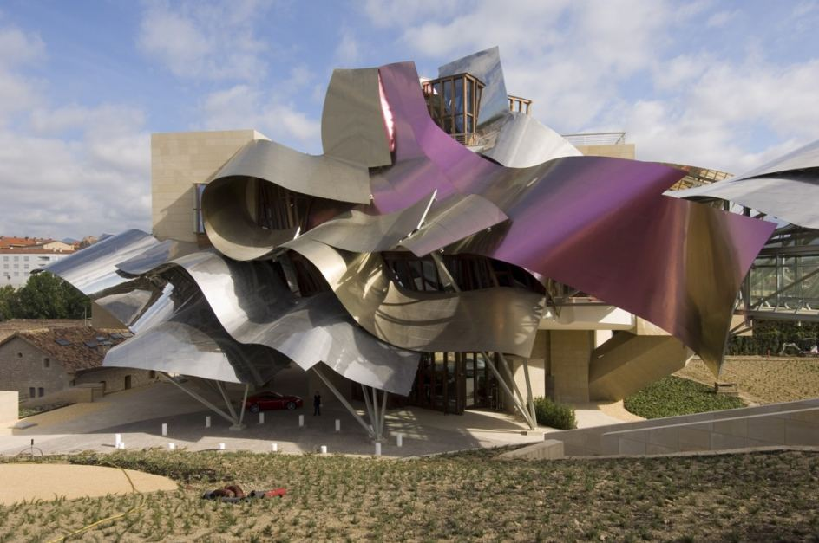

Slide 34
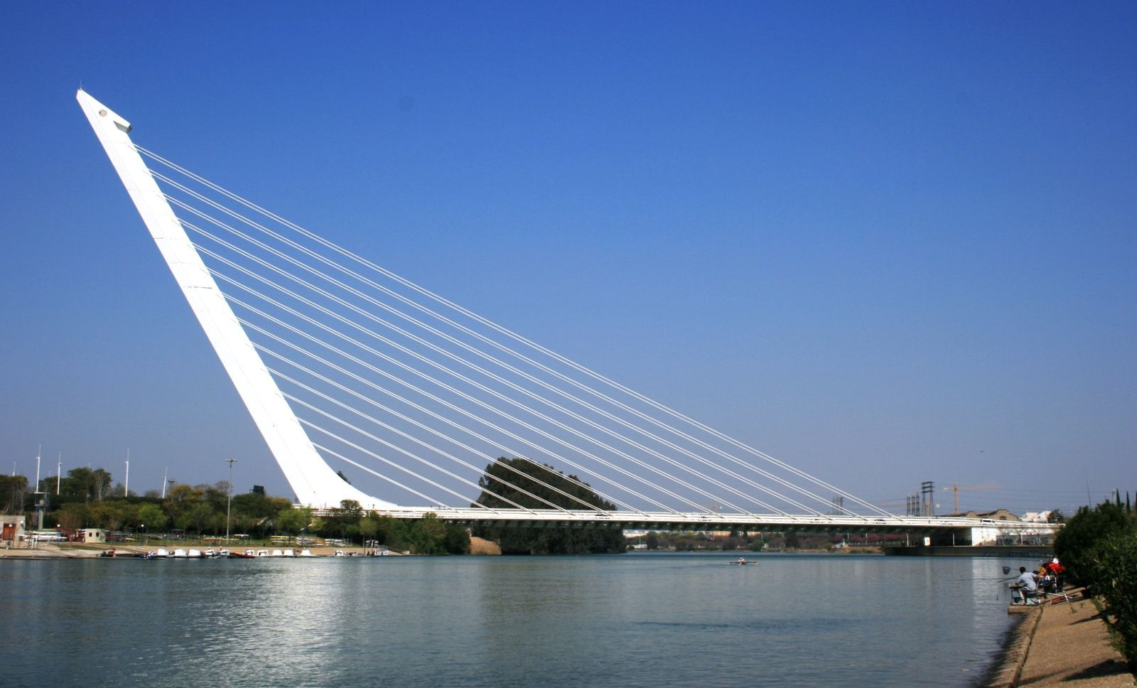

Slide 35
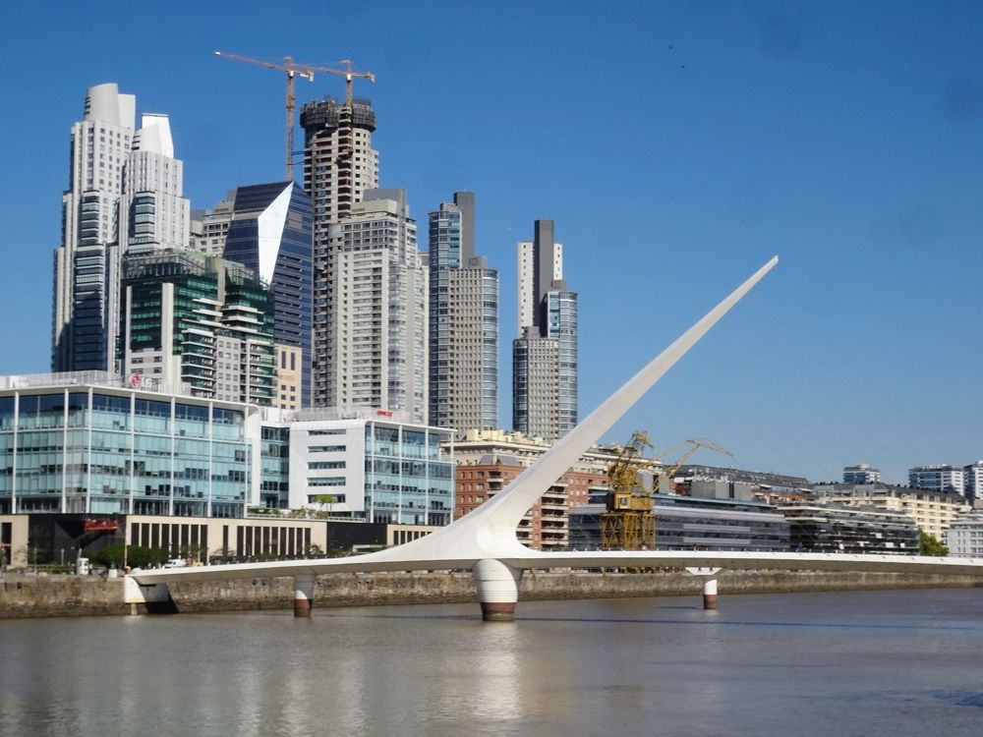

Slide 36
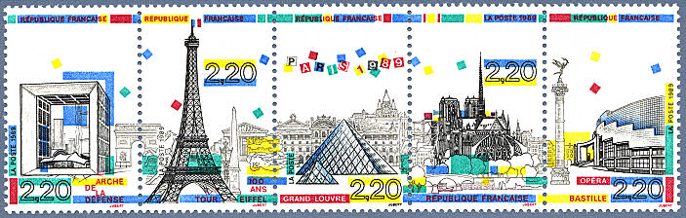
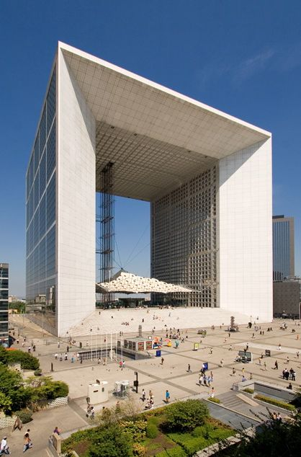
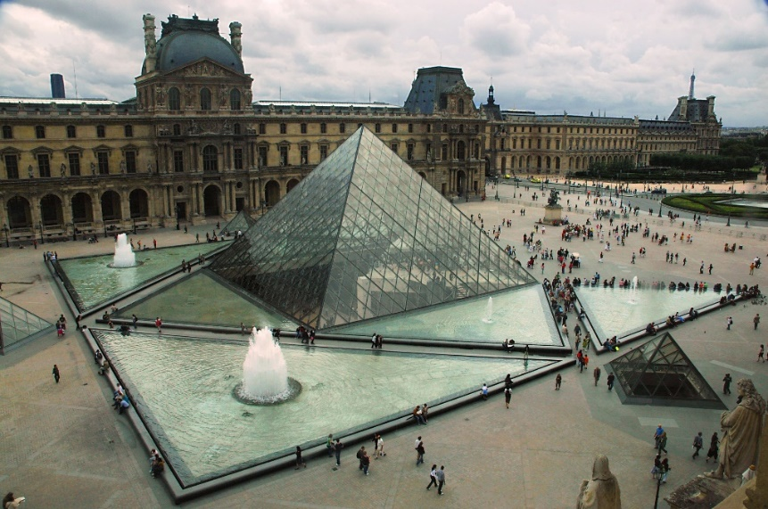
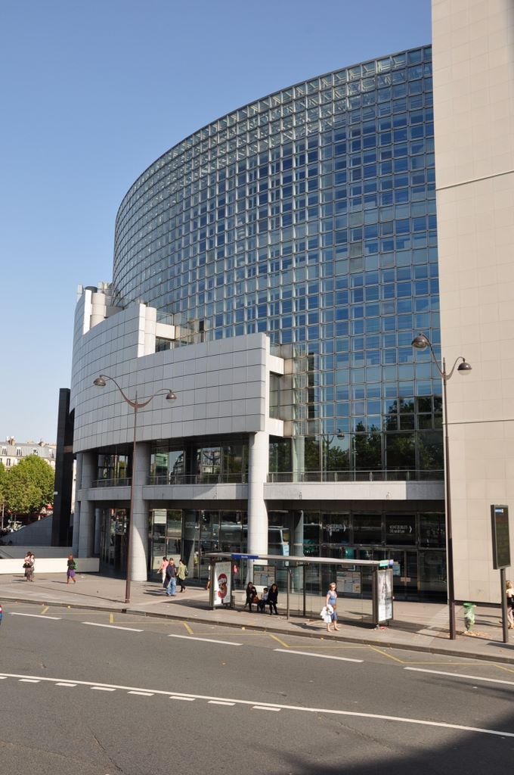


PARIS

Slide 37


Slide 38
F - Utilizar la misma hipótesis o interrogante elaborada para la parte de Ciudad, si permite analizar comparativamente las tres obras seleccionadas, o formular una nueva hipótesis o interrogante tomando como eje una o más de las mismas problemáticas:
1. La respuesta a problemáticas regionales, sectoriales o sociales.
2. La contribución a la mejora del espacio urbano (público o privado).
3. La valorización de las preexistencias y del patrimonio.
4. La minimización del impacto ambiental.
5. La respuesta a los paradigmas contemporáneos.
G - Para poner a prueba la hipótesis o responder el interrogante, realizar un análisis gráfico-conceptual de las tres obras, considerando el contexto contemporáneo de las mismas en tanto:
La industria, las nuevas tecnologías y los modos de producción
Las ideologías sociopolíticas y las economías de mercado actuales
La tecnología digital y los medios de comunicación
Las expresiones artísticas contemporáneas.
Dicho análisis se efectuará teniendo en cuenta la postura de cada autor respecto de qué entiende que debe ser la arquitectura dentro de ese contexto, en las siguientes relaciones:
Obra – entorno: la inserción urbana y su aporte (o no) al espacio urbano.
Espacio – función: la respuesta a los requerimientos del programa y del comitente.
Tecnología – expresión: los recursos técnicos y constructivos como posibilitantes y cualificantes del espacio arquitectónico.

Slide 39
LA INDUSTRIA, NUEVAS TECNOLOGÍAS Y MODOS DE PRODUCCIÓN
LAS IDEOLOGÍAS SOCIOPOLÍTICAS Y ECONOMÍAS DE MERCADO ACTUALES
LA TECNOLOGÍA DIGITAL Y LOS MEDIOS DE COMUNICACIÓN
LAS EXPRESIONES ARTÍSTICAS CONTEMPORÁNEAS

Slide 40



LA INDUSTRIA, NUEVAS TECNOLOGÍAS Y MODOS DE PRODUCCIÓN

Slide 41





LAS IDEOLOGÍAS SOCIOPOLÍTICAS Y ECONOMÍAS DE MERCADO ACTUALES

Slide 42







LA TECNOLOGÍA DIGITAL Y LOS MEDIOS DE COMUNICACIÓN
Kresge College – Charles Moore
"Hy-Fi Pavilion - The Living

Slide 43




LAS EXPRESIONES ARTÍSTICAS CONTEMPORÁNEAS

Slide 44
F - Utilizar la misma hipótesis o interrogante elaborada para la parte de Ciudad, si permite analizar comparativamente las tres obras seleccionadas, o formular una nueva hipótesis o interrogante tomando como eje una o más de las mismas problemáticas:
1. La respuesta a problemáticas regionales, sectoriales o sociales.
2. La contribución a la mejora del espacio urbano (público o privado).
3. La valorización de las preexistencias y del patrimonio.
4. La minimización del impacto ambiental.
5. La respuesta a los paradigmas contemporáneos.
G - Para poner a prueba la hipótesis o responder el interrogante, realizar un análisis gráfico-conceptual de las tres obras, considerando el contexto contemporáneo de las mismas en tanto:
La industria, las nuevas tecnologías y los modos de producción
Las ideologías sociopolíticas y las economías de mercado actuales
La tecnología digital y los medios de comunicación
Las expresiones artísticas contemporáneas.
Dicho análisis se efectuará teniendo en cuenta la postura de cada autor respecto de qué entiende que debe ser la arquitectura dentro de ese contexto, en las siguientes relaciones:
Obra – entorno: la inserción urbana y su aporte (o no) al espacio urbano.
Espacio – función: la respuesta a los requerimientos del programa y del comitente.
Tecnología – expresión: los recursos técnicos y constructivos como posibilitantes y cualificantes del espacio arquitectónico.

Slide 45
Para poder verificar esas aseveraciones o respuestas a los interrogantes que se han planteado, deberán tener en cuenta, para el análisis de cada obra-autor, las siguientes relaciones
Obra – entorno (morfo-expresión en tanto aporte o no al espacio urbano)
Espacio – función según requerimientos del programa y el comitente.
Tecnología – expresión como posibilitantes y cualificantes espaciales.

Slide 46




Obra – entorno (morfo-expresión en tanto aporte o no al espacio urbano)

Slide 47



Espacio – función según requerimientos del programa y el comitente.

Slide 48






Tecnología – expresión como posibilitantes y cualificantes espaciales.

Slide 49
¿CÓMO ANALIZAMOS?

Slide 50


¿Puedo entender esto…….
…. sin entender esto?

Slide 51




¿Puedo entender esto…….
…. sin entender esto?
… esto ?
… sin entender esto?
…. y esto?

Slide 52




…. a este?
…. o a este?
…. y a estos tres?

Slide 53





¿Puedo entender esto…….
…. sin entender esto?
…. ni entender esto?

Slide 54



…. ni entender esto?
…. sin entender esto?
¿Puedo entender esto…….
…. o esto?
…. esto?
…. y esto?

Slide 55



…. y a este?
…. o a este?

Slide 56


¿Puedo entender esto…….
…. sin entender esto?
…. sin entender esto?

Slide 57




¿Puedo entender esto…….
…. o esto?
…. o esto?
…. sin entender esto?
…. esto?

Slide 58


…. y a estos dos?
…. o a este?

Slide 59
Gracias por su atención

Slide 60
¿CON QUÉ PARÁMETROS ANALIZAMOS?
¿POR QUÉ?
¿PARA QUÉ?

Slide 61
UBICACIÓN ESPACIO - TEMPORAL
EL AUTOR Y SU CONTEXTO
EL COMITENTE
Su rol social. Los requerimientos a los que la arquitectura brinda respuesta
LA RESOLUCIÓN FUNCIONAL
Las prácticas sociales / individuales previstas
LA RESOLUCIÓN TÉCNICA
EL PLANTEO FORMAL
Aspectos expresivos / significativos
LA PROPUESTA ESPACIAL
RELACIÓN OBRA ENTORNO

Slide 62










UBICACIÓN ESPACIO - TEMPORAL
EL AUTOR Y SU CONTEXTO
EL COMITENTE
Su rol social. Los requerimientos a los que la arquitectura brinda respuesta
LA RESOLUCIÓN FUNCIONAL
Las prácticas sociales / individuales previstas
LA RESOLUCIÓN TÉCNICA
EL PLANTEO FORMAL
Aspectos expresivos / significativos
LA PROPUESTA ESPACIAL
RELACIÓN OBRA ENTORNO

Slide 63



UBICACIÓN ESPACIO - TEMPORAL
EL AUTOR Y SU CONTEXTO
EL COMITENTE
LA RESOLUCIÓN FUNCIONAL
LA RESOLUCIÓN TÉCNICA
PLANTEO FORMAL
LA PROPUESTA ESPACIAL
RELACIÓN OBRA ENTORNO

Slide 64










EL AUTOR Y SU CONTEXTO

Slide 65







UBICACIÓN ESPACIO - TEMPORAL
EL AUTOR Y SU CONTEXTO
EL COMITENTE
LA RESOLUCIÓN FUNCIONAL
LA RESOLUCIÓN TÉCNICA
PLANTEO FORMAL
LA PROPUESTA ESPACIAL
RELACIÓN OBRA ENTORNO

Slide 66
UBICACIÓN ESPACIO - TEMPORAL
EL AUTOR Y SU CONTEXTO
EL COMITENTE
Su rol social. Los requerimientos a los que la arquitectura brinda respuesta
LA RESOLUCIÓN FUNCIONAL
Las prácticas sociales / individuales previstas
LA RESOLUCIÓN TÉCNICA
EL PLANTEO FORMAL
Aspectos expresivos / significativos
LA PROPUESTA ESPACIAL
RELACIÓN OBRA ENTORNO

Slide 67





EL COMITENTE
Su rol social. Los requerimientos a los que la arquitectura brinda respuesta

Slide 68






EL COMITENTE
Su rol social. Los requerimientos a los que la arquitectura brinda respuesta
UBICACIÓN ESPACIO - TEMPORAL
EL AUTOR Y SU CONTEXTO
LA RELACIÓN FUNCIONAL
LA RESOLUCIÓN TÉCNICA
PLANTEO FORMAL
LA PROPUESTA ESPACIAL
RELACIÓN OBRA ENTORNO

Slide 69






LA RESOLUCIÓN FUNCIONAL
Las prácticas sociales / individuales previstas

Slide 70






LA RESOLUCIÓN TÉCNICA

Slide 71





LA RESOLUCIÓN TÉCNICA
UBICACIÓN ESPACIO - TEMPORAL
EL AUTOR Y SU CONTEXTO
EL COMITENTE
LA RELACIÓN FUNCIONAL
PLANTEO FORMAL
LA PROPUESTA ESPACIAL
RELACIÓN OBRA ENTORNO

Slide 72






EL PLANTEO FORMAL
Aspectos expresivos / significativos

Slide 73
EL PLANTEO FORMAL
Aspectos expresivos / significativos
UBICACIÓN ESPACIO - TEMPORAL
EL AUTOR Y SU CONTEXTO
EL COMITENTE
LA RELACIÓN FUNCIONAL
LA RESOLUCIÓN TÉCNICA
LA PROPUESTA ESPACIAL
RELACIÓN OBRA ENTORNO

